Slide 1
과목_학년학기_단원 | suh_0101_02
차시명 | 05 얼마나 알고 있나요
파일명 | suh_0101_02_0005
검토 | 담당
 | 이초희
문서 HISTORY
번호 | 버전 | 문서 작성일 | 내용 비고 | 작성자 (내선번호) | 검토자
1 | V1.0 | 2021.01.04 | 문서 발생 | 이초희
2 | V2.0 | 2021.01.18 | 1차 검수 | 이초희
3
4
5
6
7
8
9
10
11

Slide 2
학습 단계 | 자료명 |  | 프레임 수 | 수학 정보 | 파일명 | 자료 형태
도입 | 학습 목표 | 오늘 배울 내용 | 1 |  | suh_0101_02_0005_101.html
전개 | 활동 | 문제 1 | 1 | 수학 50쪽 | suh_0101_02_0005_201.html
 | 활동 | 문제 2 | 1 | 수학 50쪽 | suh_0101_02_0005_202.html
 | 활동 | 문제 3 | 1 | 수학 51쪽 | suh_0101_02_0005_203.html
 | 활동 | 문제 4 | 1 | 수학 51쪽 | suh_0101_02_0005_204.html
정 리 | 다음 시간에 배울 내용 | 다음 시간에 배울 내용 | 1 |  | suh_0101_02_0005_301.html
총 프레임 수 |  |  | 6

Slide 3
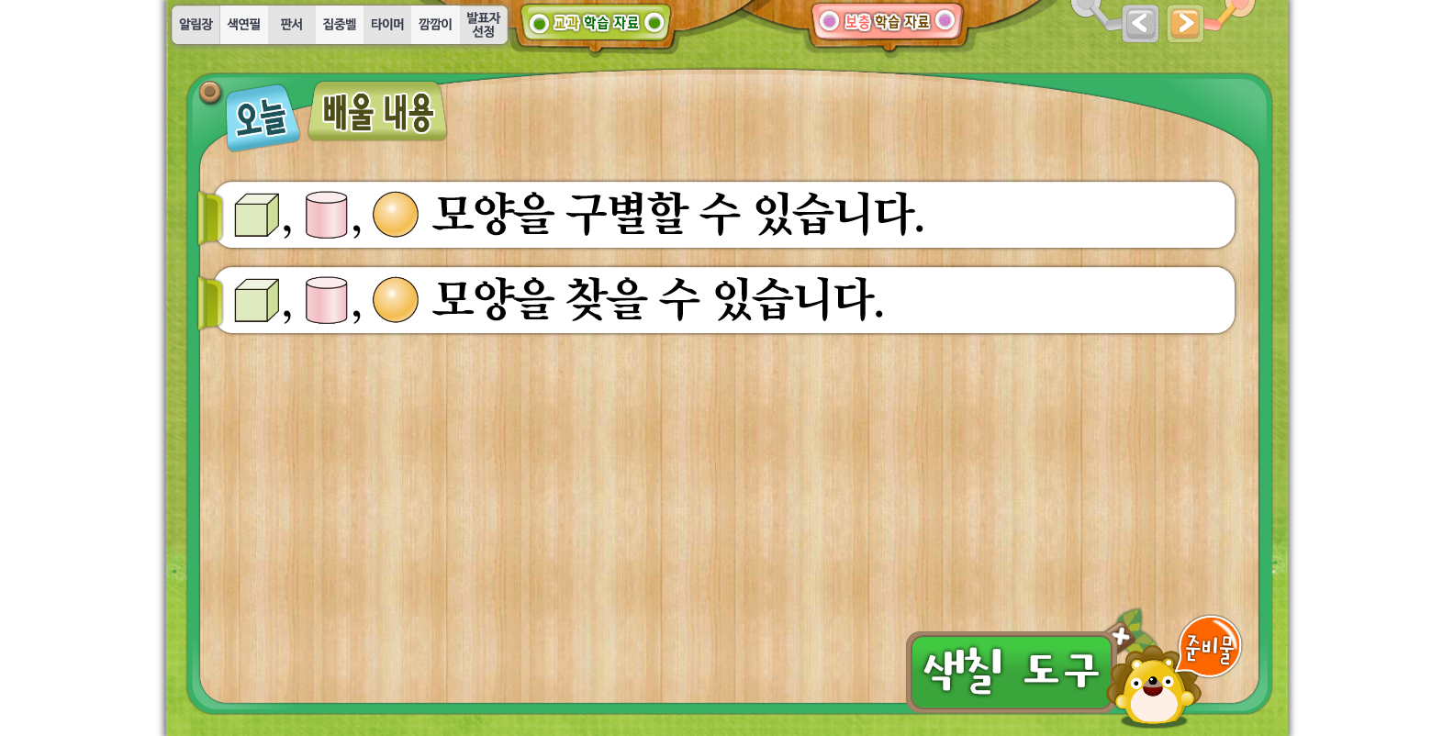
1-1
2. 여러 가지 모양
도입
suh_0101_02_0005_101
05 얼마나 알고 있나요
오늘 배울 내용
수정사항
1 | 이번 시간에는 무엇을 배울까요? 페이지 디자인 수정
2 | 우측 상단 텍스트 추가 수학 30~31쪽
3
4
5
1
2

Slide 4
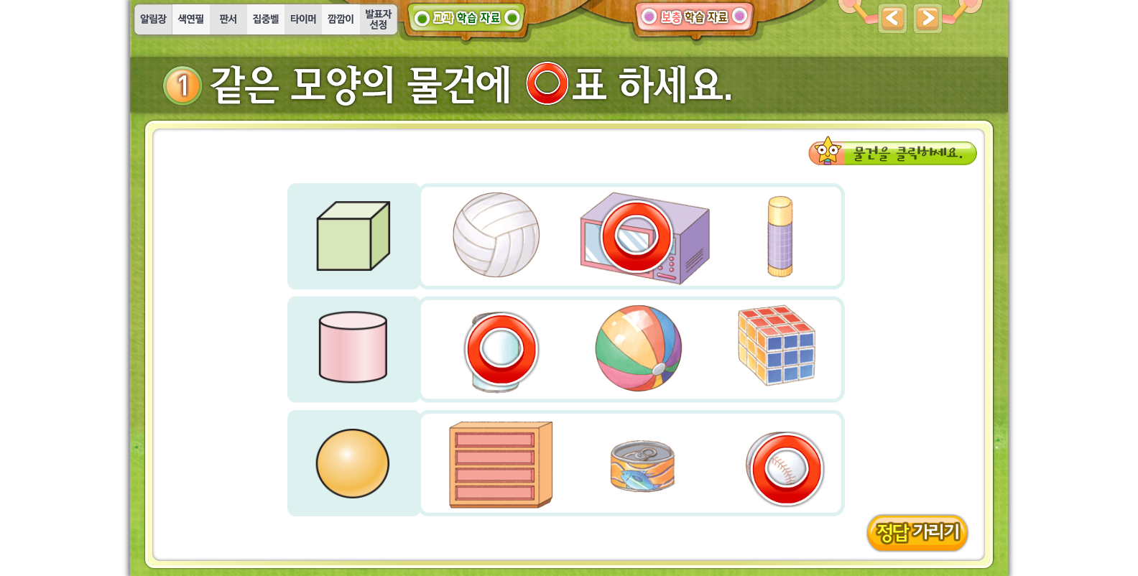
1-1
2. 여러 가지 모양
전개
suh_0101_02_0005_201
05 얼마나 알고 있나요
활동
수정사항
1 | 지시문 디자인 수정 →물건을 각각 클릭하세요. 볼드>물건, 클릭
2 | Ox 디자인 수정
3 | 번호 소스 수정(이하 공통)
4
5
3
2
1
2

Slide 5
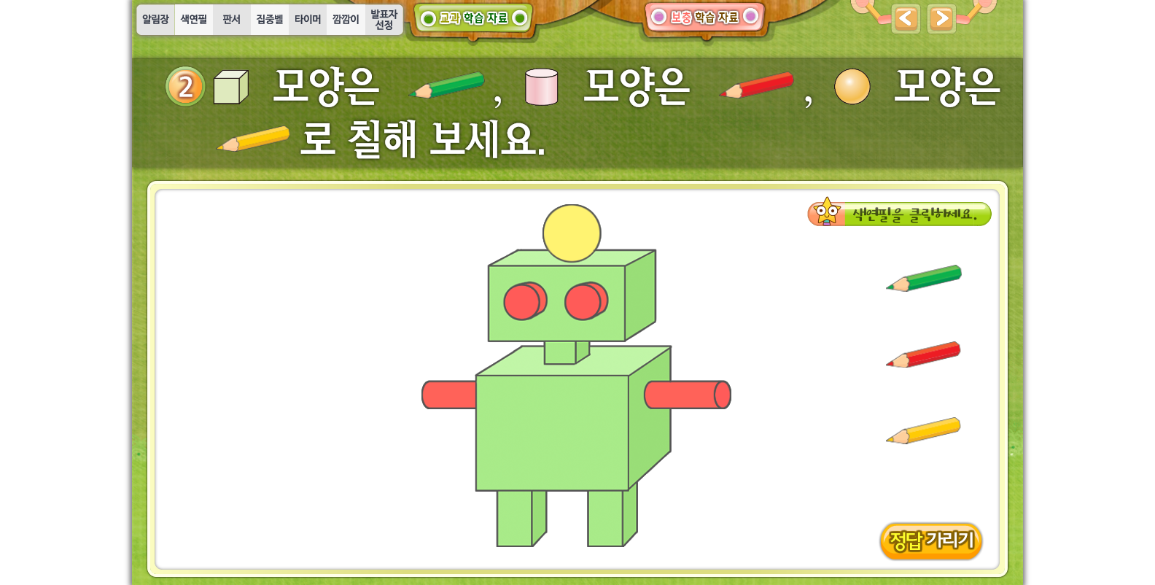
1-1
2. 여러 가지 모양
전개
suh_0101_02_0005_202
05 얼마나 알고 있나요
활동
수정사항
1 | 지시문 디자인 수정 볼드>색연필, 클릭
2
3
4
5
1

Slide 6
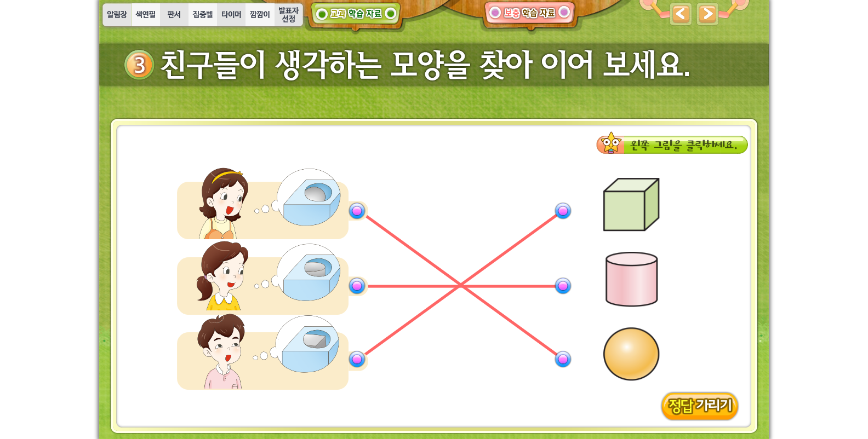
1-1
2. 여러 가지 모양
전개
suh_0101_02_0005_203
05 얼마나 알고 있나요
활동
수정사항
1 | 지시문 디자인 수정 →점을 드래그하여 옳은 답과 연결하세요. 볼드>드래그, 연결
2 | 선 잇기 기능 수정 정답 선은 빨간색이 아니라 파란색으로 바꿔 주세요.
3
4
5
1
2

Slide 7
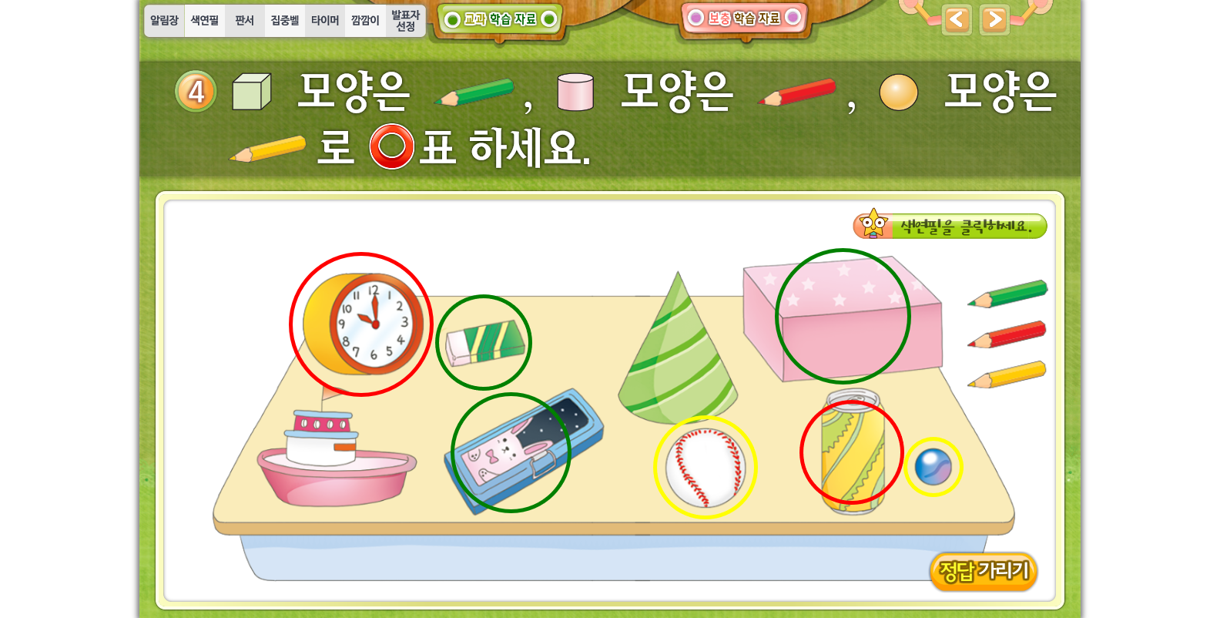
1-1
2. 여러 가지 모양
전개
suh_0101_02_0005_204
05 얼마나 알고 있나요
활동
수정사항
1 | 지시문 디자인 수정 →물건을 클릭하세요. 볼드>물건, 클릭
2 | 색연필 삭제
3 | 각 물건 클릭 시 색깔별 ㅇ 표시가 나타나게 해 주세요. 동그라미가 없는 물건엔 클릭해도 오답음 소리만 날 뿐 그림에 동그라미 표시는 안 나타납니다. 정답 확인 버튼 클릭 시엔 동그라미 동시에 나타나고 정답 가리기로 토글됩니다.
4 | Ox 디자인 수정
5
4
1
3
2

Slide 8
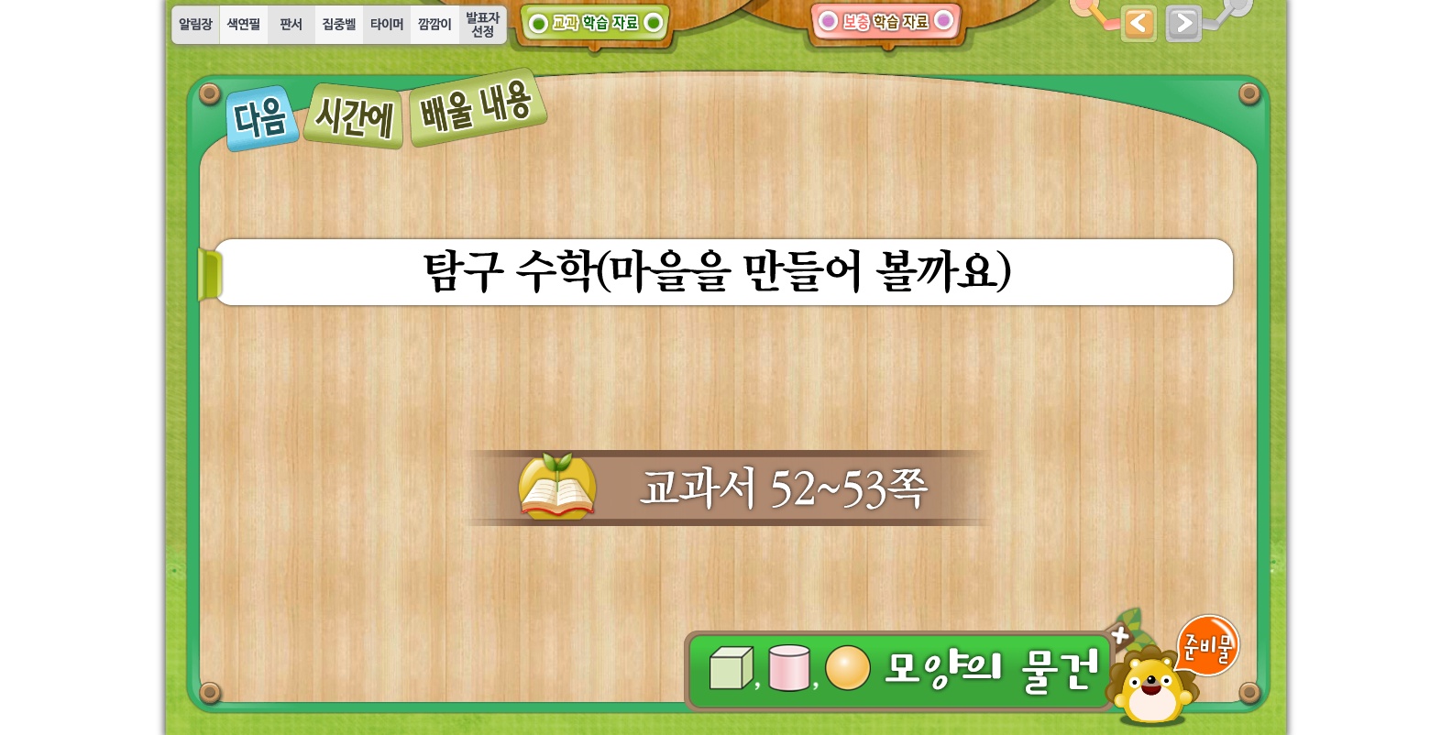
1-1
2. 여러 가지 모양
정리
suh_0101_02_0005_301
05 얼마나 알고 있나요
다음 시간에 배울 내용
수정사항
1 | 우측 상단 텍스트 추가 수학 52~53쪽
2
3
4
5
1

